Slide 1
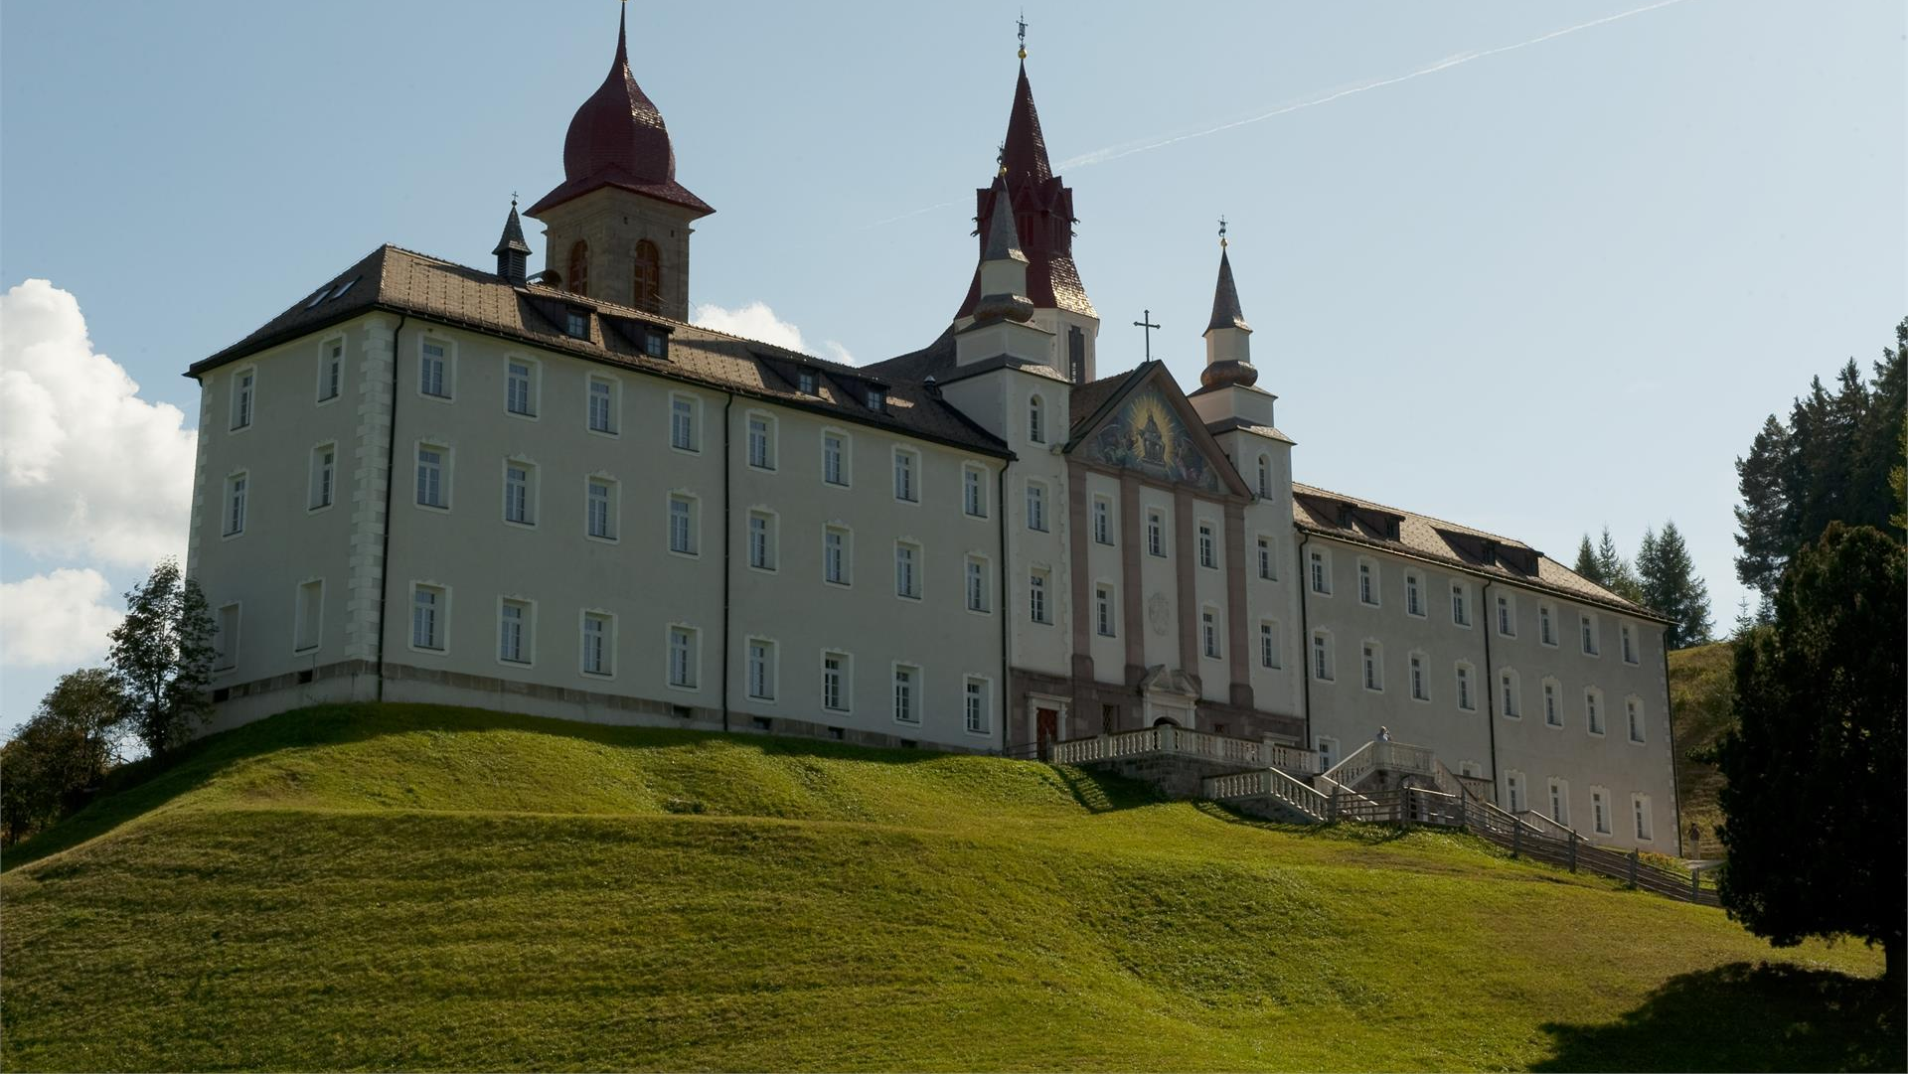
19 dicembre: Camminata d’Oro CAI al Santuario di Pietralba (BZ)
Ritrovo ore 9,30 presso Aldino, parcheggi in paese o lungo la strada che sale dalla statale. Consigliato park presso il centro sportivo a sud del paese
Pranzo al sacco o al ristorante (self service presso il Santuario)
Contatti Lunedi-venerdi ore 8-20 Enrico
3703431918 3755352770
Le vie della fede

Slide 2
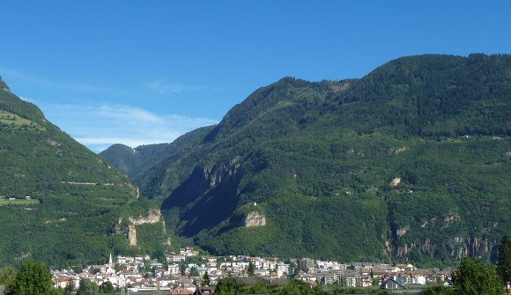
Lunghezza
13,3 km
Durata
4:20 h.
Dislivello
589 m

Slide 3
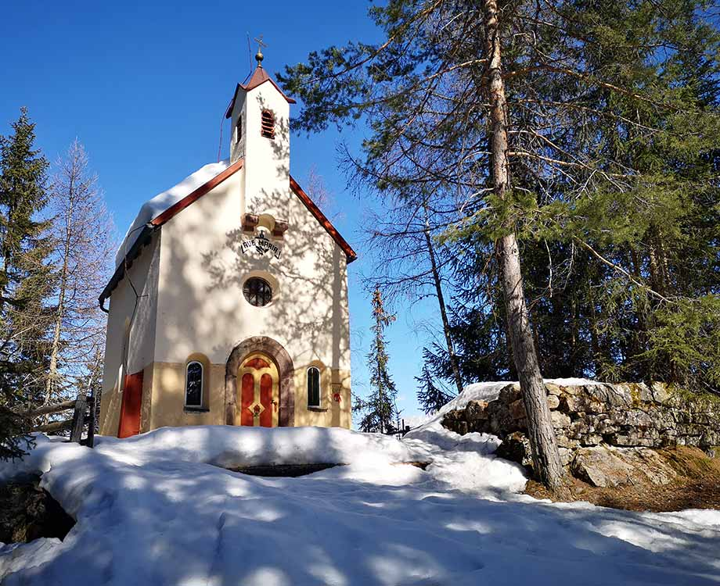
Partendo da Aldino saliamo verso il Santuario della Madonna di Pietralba (Maria Weissenstein), attraverso i sentieri 10/11/8 attraversando anche la provinciale che porta verso Nova Levante. Se persisterà l’attuale situazione di «zona gialla» dell’Alto Adige/Sudtirol sarà obbligatorio avere il Green Pass anche per camminare in montagna o eventualmente mangiare al chiuso. Arrivati a Pietralba sarà possibile desinare (da verificare l’apertura) e presenziare alla messa (anche questa da verificare). A scanso equivoci prendersi il pranzo al sacco. Poi saliremo ulteriormente per la cima Belriposo/Schonrast per scendere di nuovo verso Aldino e le macchine.
Dotarsi di Ciaspole o ramponcini, vista la stagione.

Slide 4
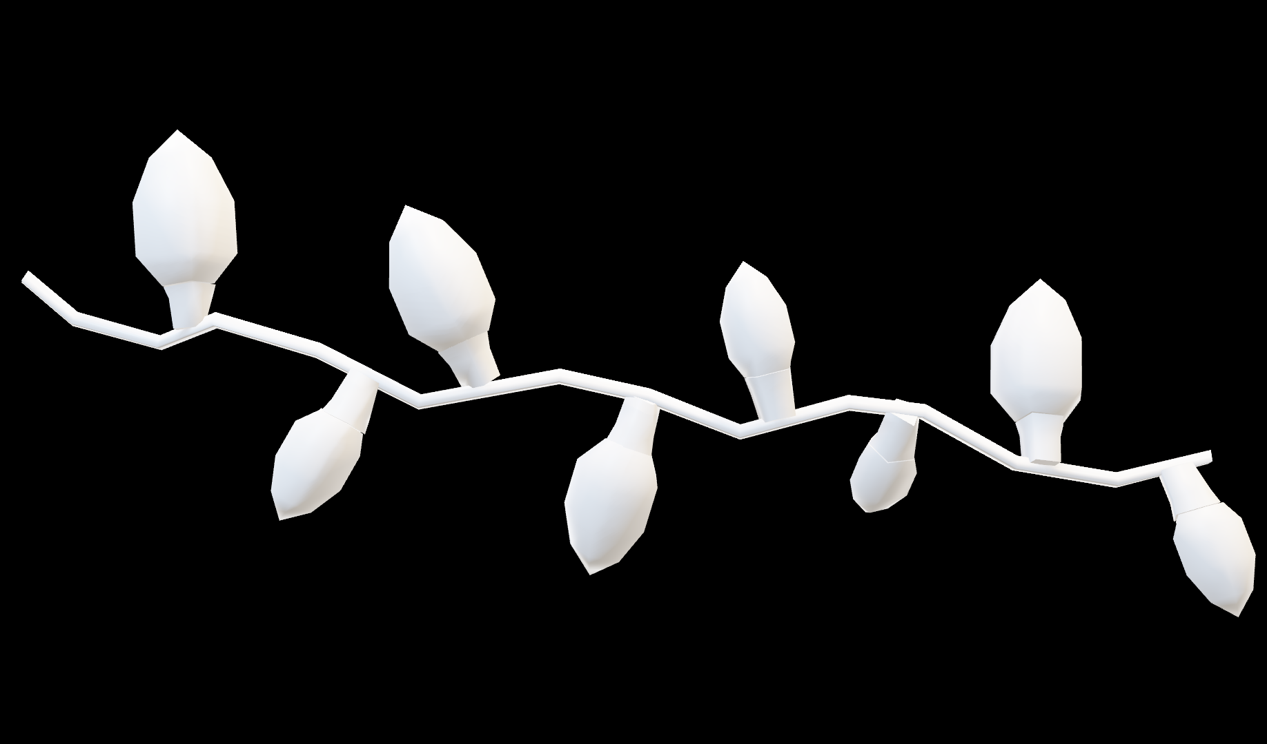
https://www.enricotrek.com/informazioni-sulle-escursioni.html
www.enricotrek.com
enricotrek@outlook.it

